Slide 1
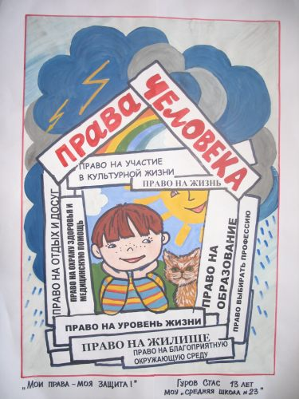
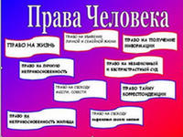
Тематическая информация с элементами игры, посвященная Всемирному дню защиты прав человека в рамках расширенного заседание клуба молодых и начинающих избирателей «НАШ ВЫБОР»
ОГАОУ СПО «Белгородский техникум общественного питания»
«Объединяйтесь за права человека»

Slide 3
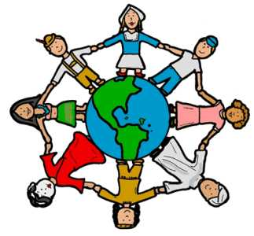
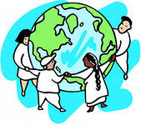
10 декабря, начиная с 1950 года во всем мире празднуют день защиты прав человека.

Slide 4
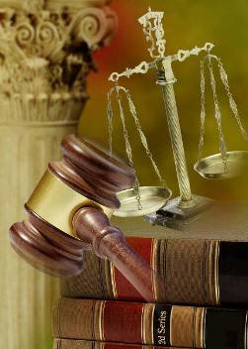

Slide 5
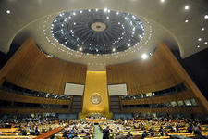
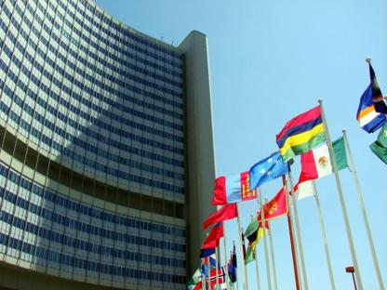
1948 году Генеральная Ассамблея ООН приняла Всеобщую декларацию прав человека

Slide 6
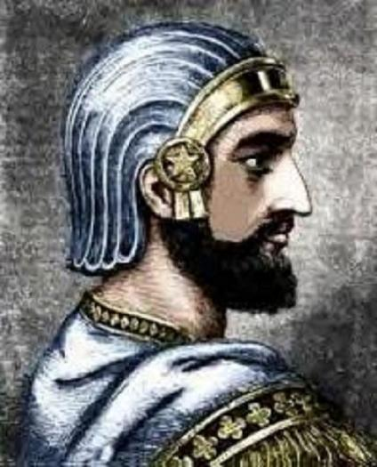
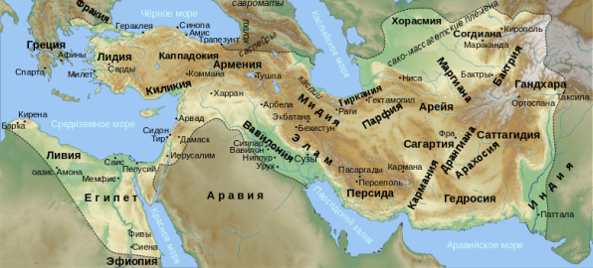
Кир Великий

Slide 7
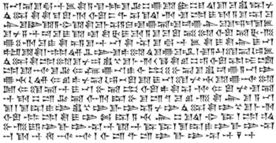
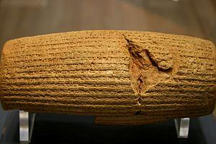
Цилиндр с воззванием Кира «к вавилонянам»

Slide 8
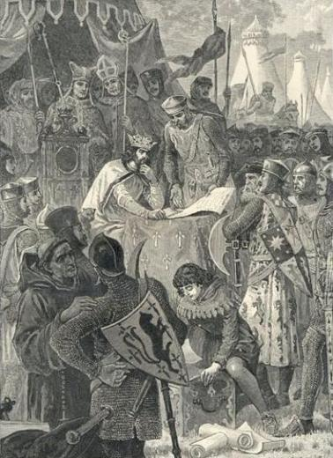
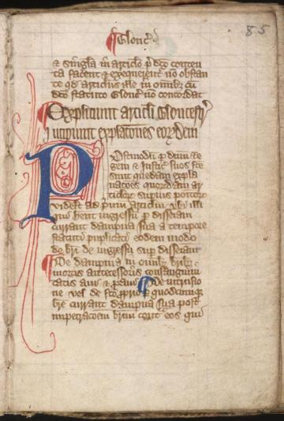
1215 г. - Великая хартия вольностей

Slide 9
1628г. - Петиция о праве — закрепила права и свободы людей.
1776г. - Декларация независимости Соединённых Штатов Америки — провозгласила право на «жизнь, свободу и стремление к счастью».
1789г. - Декларация прав человека и гражданина во Франции провозгласила, что все граждане равны перед законом.
1948г. - Всеобщая декларация прав человека — первый документ, содержащий тридцать прав, которыми наделён каждый человек.
1628г. - Петиция о праве — закрепила права и свободы людей.
1776г. - Декларация независимости Соединённых Штатов Америки — провозгласила право на «жизнь, свободу и стремление к счастью».
1789г. - Декларация прав человека и гражданина во Франции провозгласила, что все граждане равны перед законом.
1948г. - Всеобщая декларация прав человека — первый документ, содержащий тридцать прав, которыми наделён каждый человек.

Slide 10
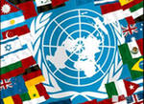
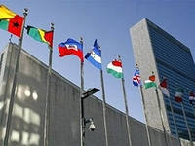
Организация Объединённых Наций (ООН) была образована в 1945 году

Slide 11
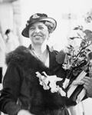
Элеонора Рузвельт, супруга президента США Франклина Рузвельта и председатель Комиссии ООН, которая подготовила Всеобщую декларацию прав человека в 1948 году

Slide 13
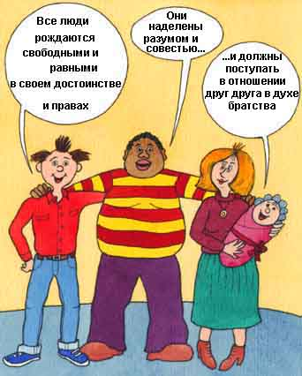
Статья 1 Все люди рождаются свободными и равными в своем достоинстве и правах.

Slide 14
Статья 2 Каждый человек должен обладать всеми правами и всеми свободами, провозглашенными настоящей Декларацией, без какого бы то ни было различия, как в отношении расы, цвета кожи, пола, языка, религии, политических или иных убеждений, национального или социального происхождения, имущественного, сословного или иного положения.

Slide 15
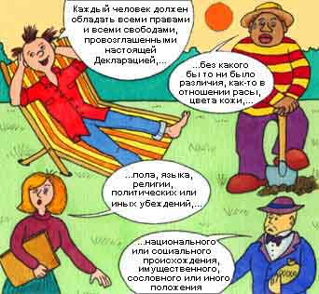

Slide 16
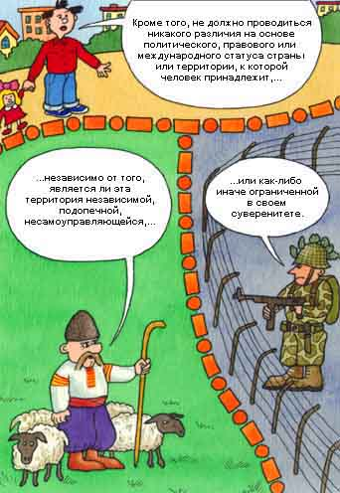
Кроме того, не должно проводиться никакого различия на основе политического, правового или международного статуса страны или территории

Slide 17
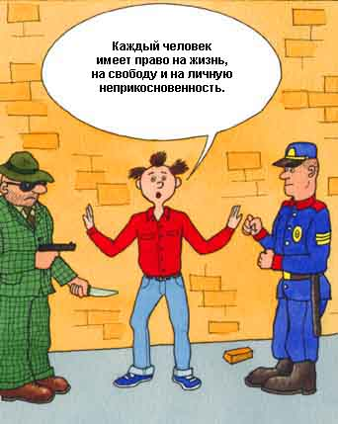
Статья 3 Каждый человек имеет право на жизнь, на свободу и на личную неприкосновенность.

Slide 18
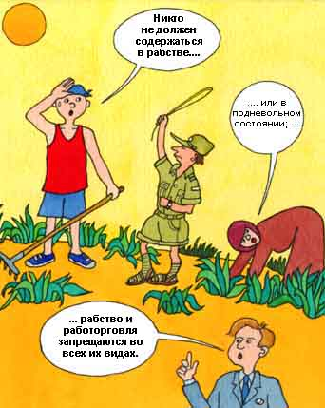
Статья 4 Никто не должен содержаться в рабстве или в подневольном состоянии; рабство и работорговля запрещаются во всех их видах.

Slide 19
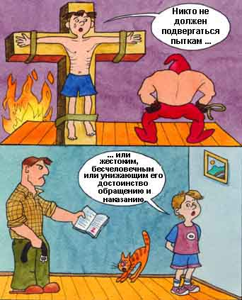
Статья 5 Никто не должен подвергаться пыткам или жестоким, бесчеловечным или унижающим его достоинство обращению или наказанию.

Slide 20
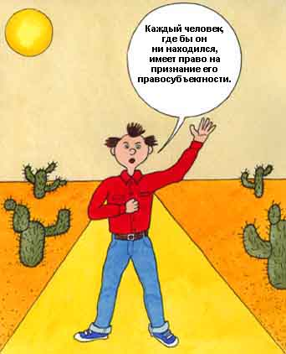
Статья 6 Каждый человек, где бы он ни находился, имеет право на признание его правосубъектности.

Slide 21
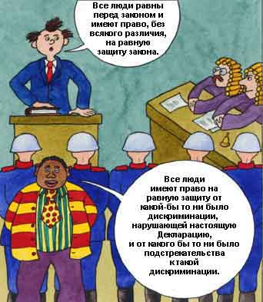
Статья 7 Все люди равны перед законом и имеют право, без всякого различия, на равную защиту от какой бы то ни было дискриминации, нарушающей настоящую Декларацию

Slide 22
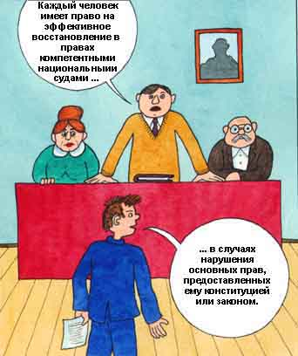
Статья 8 Каждый человек, имеет право на эффективное восстановление в правах компетентными национальными судами в случаях нарушения его основных прав, предоставленных ему конституцией или законом.

Slide 23
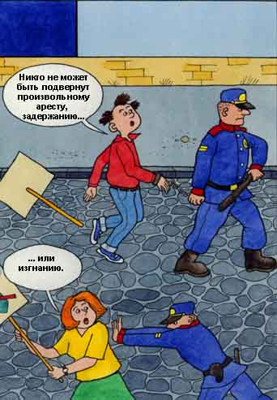
Статья 9 Никто не может быть подвергнут произвольному аресту, задержанию или изгнанию.

Slide 24
Статья 10 Каждый человек, для определения его прав и обязанностей и для установления обоснованности предъявленного ему уголовного обвинения, имеет право, на основе полного равенства, на то, чтобы его дело было рассмотрено гласно и с соблюдением всех требований справедливости независимым и беспристрастным судом.

Slide 25
Статья 11 Каждый человек, обвиняемый в совершении преступления, имеет право считаться невиновным до тех пор, пока его виновность не будет установлена законным порядком путем гласного судебного разбирательства, при котором ему обеспечиваются все возможности для защиты.

Slide 26
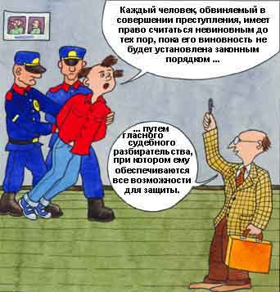

Slide 27
2. Никто не может быть осужден за преступление на основании совершения какого–либо деяния или за бездействие, которые во время их совершения не составляли преступления по национальным законам или по международному праву. Не может также налагаться наказание более тяжкое, нежели то, которое могло быть применено в то время, когда преступление было совершено.

Slide 28
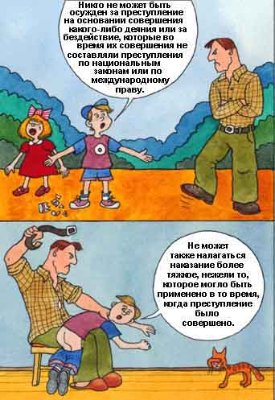

Slide 29
Статья 12 Никто не может подвергаться произвольному вмешательству в его личную или семейную жизнь, произвольным посягательствам на неприкосновенность его жилища, тайну его корреспонденции или на его честь и репутацию. Каждый человек имеет право на защиту закона от такого вмешательства или таких посягательств.

Slide 30
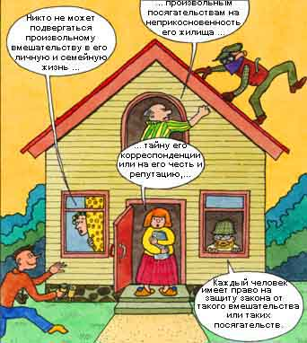

Slide 31
Статья 13 Каждый человек имеет право свободно передвигаться и выбирать себе местожительство в пределах кажого государства. Каждый человек имеет право покидать любую страну, включая свою собственную, и возвращаться в свою страну.

Slide 32
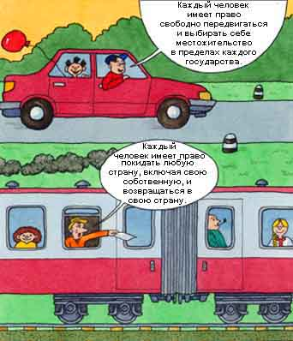

Slide 33
Статья 14 Каждый человек имеет право искать убежище от преследования в других странах и пользоваться этим убежищем. Это право не может быть использовано в случае преследования, в действительности основанного на совершении неполитического преступления, или деяния, противоречащего целям и принципам Организации Объединенных Наций.

Slide 34
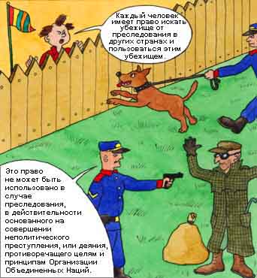

Slide 35
Статья 15 Каждый человек имеет право на гражданство. Никто не может быть произвольно лишен гражданства или права изменить свое гражданство.

Slide 36
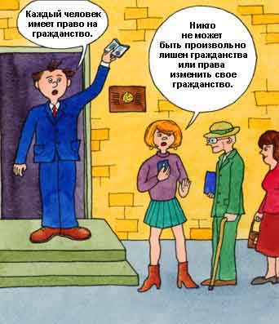

Slide 37
Статья 16 Мужчины и женщины, достигшие совершеннолетия, имеют право без всяких ограничений по признаку расы, национальности или религии, вступать в брак и основывать семью. Они пользуются одинаковыми правами в отношении вступления в брак, во время состояния в браке и во время его расторжения.

Slide 38
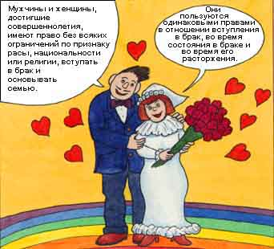

Slide 39
2.Брак может быть заключен только при свободном и полном согласии обеих сторон. 3.Семья является естественной и основной ячейкой общества и имеет право на защиту со стороны общества и государства.

Slide 40
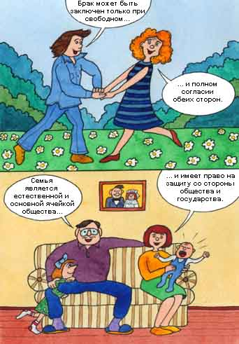

Slide 41
Статья 17 Каждый человек имеет право владеть имуществом как единолично, так и совместно с другими. Никто не должен быть произвольно лишен своего имущества.

Slide 42
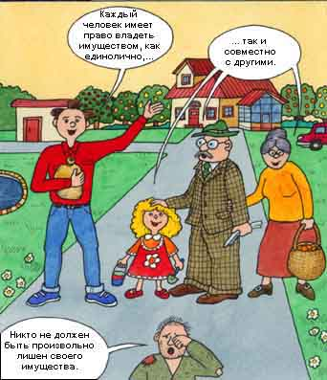

Slide 43
Статья 18 Каждый человек имеет право на свободу мысли, совести и религии; это право включает свободу менять свою религию или убеждения и свободу исповедовать свою религию или убеждения как единолично,

Slide 44
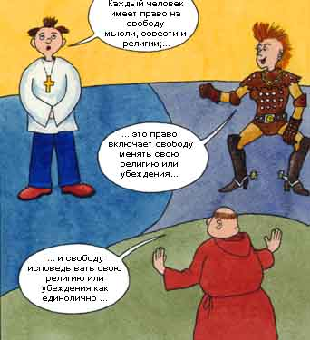

Slide 45
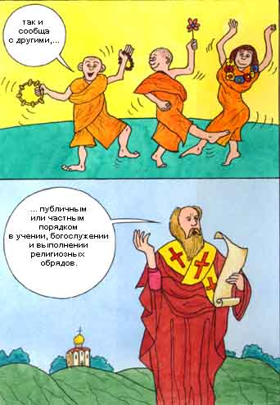
так и сообща с другими, публичным или частным порядком в учении, богослужении и выполнении религиозных обрядов.

Slide 46
Статья 19 Каждый человек имеет право на свободу убеждений и на свободное выражение их; это право включает свободу беспрепятственно придерживаться своих убеждений и свободу искать, получать и распространять информацию и идеи любыми средствами и независимо от государственных границ.

Slide 47
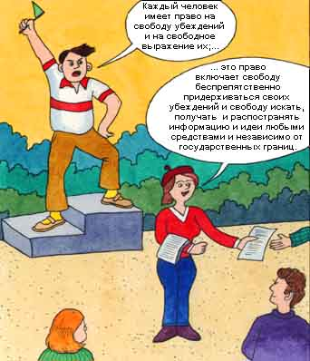

Slide 48
Статья 20 Каждый человек имеет право на свободу мирных собраний и ассоциаций. Никто не может быть принуждаем вступать в какую–либо ассоциацию

Slide 49
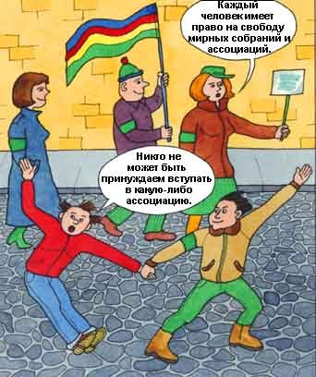

Slide 50
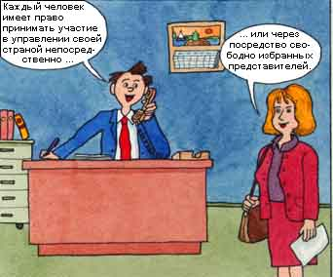
Статья 21 Каждый человек имеет право принимать участие в управлении своей страной непосредственно или через посредство свободно избранных представителей.

Slide 51
2. Каждый человек имеет право равного доступа к государственной службе в своей стране. 3. Воля народа должна быть основой власти правительства; эта воля должна находить свое выражение в периодических и нефальсифицированных выборах, которые должны проводиться при общем и равном избирательном праве, путем тайного голосования или же посредством других равнозначных форм, обеспечивающих свободу голосования.

Slide 52
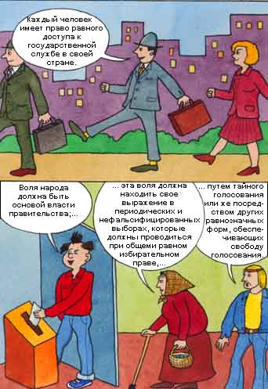

Slide 53
Статья 23 Каждый человек имеет право на труд, на свободный выбор работы, на справедливые и благоприятные условия труда и на защиту от безработицы. Каждый человек, без какой либо дискриминации, имеет право на равную оплату за равный труд.

Slide 54
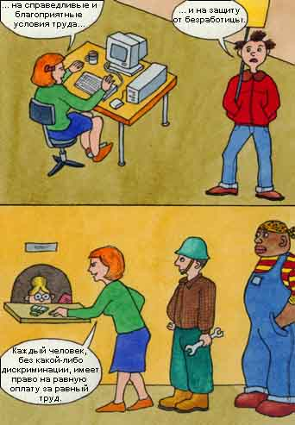
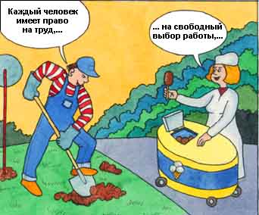

Slide 55
3. Каждый человек работающий имеет право на справедливое и удовлетворительное вознаграждение, обеспечивающее достойное человека существование для него самого и его семьи, и дополняемое, при необходимости, другими средствами социального обеспечения. 4. Каждый человек имеет право создавать профессиональные союзы для защиты своих интересов.

Slide 56
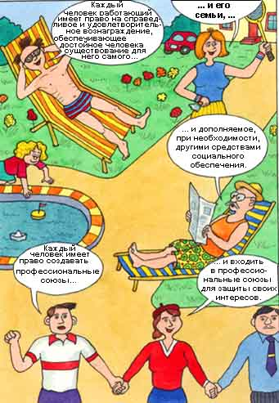

Slide 57
Статья 24 Каждый человек имеет право на отдых и досуг, включая право на разумное ограничение рабочего дня и на оплачиваемый отпуск.

Slide 58
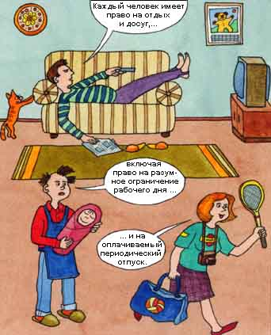

Slide 59
Статья 25 Каждый человек имеет право на такой жизненный уровень, включая пищу, одежду, жилище, медицинский уход и необходимое социальное обслуживание, который необходим для здоровья и благосостояния его самого и его семьи,

Slide 60
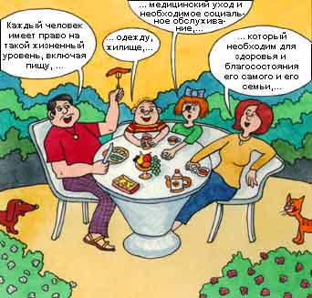

Slide 61
и право на обеспечение на случай безработицы, болезни, инвалидности, вдовства, наступления старости или иного случая утраты средств к существованию по не зависящим от него обстоятельствам. Материнство и младенчество дают право на особое попечение и помощь. Все дети, родившиеся в браке или вне брака, должны пользоваться одинаковой социальной защитой.

Slide 62
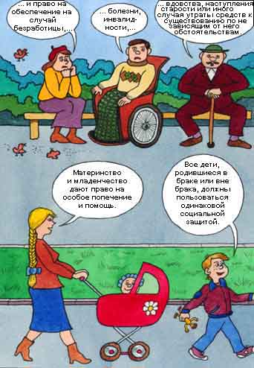

Slide 63
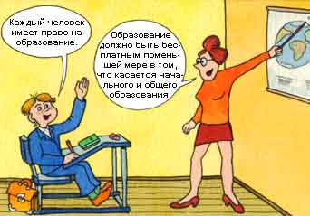
Статья 26 Каждый человек имеет право на образование. Образование должно быть бесплатным по меньшей мере в том, что касается начального и общего образование.

Slide 64
Начальное образование должно быть обязательным. Техническое и профессиональное образование должно быть общедоступным и высшее образование должно быть одинаково доступным для всех на основе способностей каждого.

Slide 65
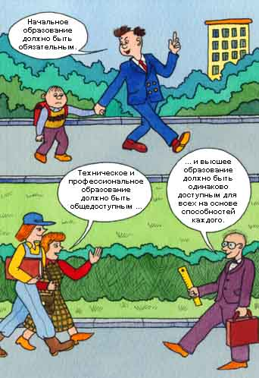

Slide 66
Образование должно быть направлено на полное развитие личности и на увеличение уважения к правам человека и основным свободам. Образование должно содействовать взаимопониманию, терпимости и дружбе между народами, расовыми или религиозными группами и должно содействовать деятельности Организации Объединенных Наций по поддержанию мира.

Slide 67
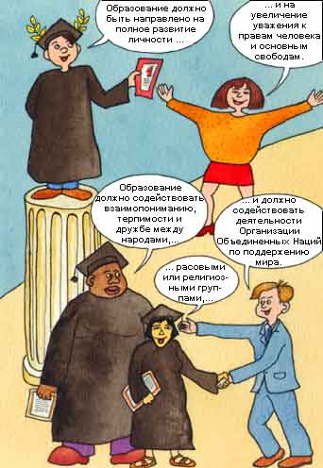

Slide 68
Родители имеют право приоритета в выборе образования для своих малолетних детей.

Slide 69
Статья 27 Каждый человек имеет право свободно участвовать в культурной жизни общества, наслаждаться искусством,

Slide 70
участвовать в научном прогрессе и пользоваться его благами. Каждый человек имеет право на защиту его материальных интересов, являющихся результатом научных, литературных или художественных трудов, автором которых он является.

Slide 72
Статья 28 Каждый человек имеет право на социальный и международный порядок, при котором права и свободы, изложенные в настоящей Декларации, могут быть полностью осуществлены.

Slide 73
Статья 29 Каждый человек имеет обязанности перед обществом, в котором только и возможно свободное и полное развитие его личности.

Slide 74
При осуществлении своих прав и свобод каждый человек должен подвергаться только таким ограничениям, какие установлены законом исключительно с целью обеспечения должного признания и уважения прав и свобод других и удовлетворения справедливых требований морали,общественного порядка и общего благосостояния в демократическом обществе. Осуществление этих прав и свобод ни в коем случае не должно противоречить целям и принципам Организации Объединенных Наций.

Slide 76
Статья 30 Ничто в настоящей Декларации не может быть истолковано как предоставление какому–либо государству, группе, лиц или отдельным лицам права заниматься какой–либо деятельностью ил совершать действия, направленные на уничтожение прав и свобод, изложенных в настоящей Декларации.

